Slide 1
LP 24 – Ondes progressives, ondes stationnaires

Slide 2
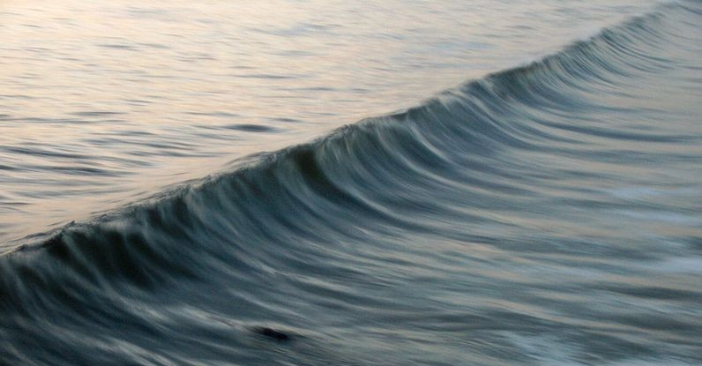
Introduction : notion de propagation

Slide 3
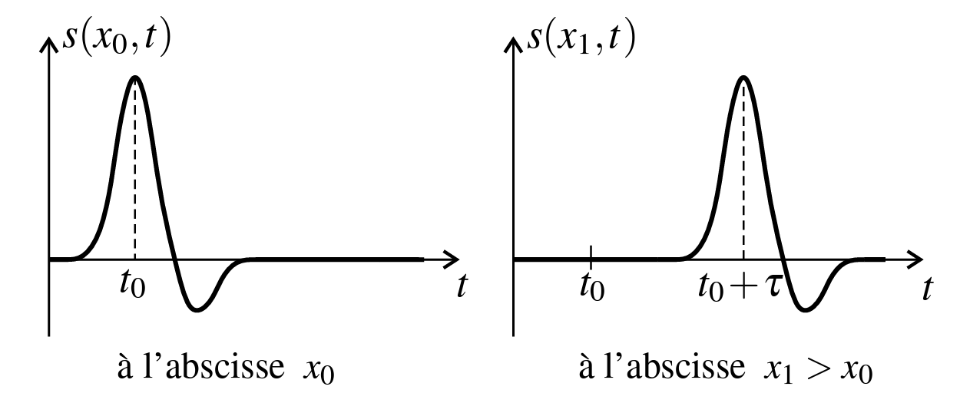
Introduction : notion de propagation
ψ(x₀,t)
ψ(x₁,t)
t
t
τ

Slide 4
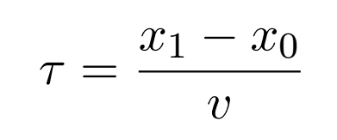
Introduction : notion de propagation
Durée de propagation (retard) :
ψ(x₀,t)
ψ(x₁,t)
t
t
τ

Slide 5
Introduction : définition d'une onde
Onde : phénomène physique au cours duquel les variations spatiales et temporelles d'une grandeur physique sont telles qu'un transport réversible d'énergie sans transport de matière s'effectue de proche en proche.

Slide 6
Ondes transversales se propageant le long d'une corde tendue
y
x
x
x
x+dx

Slide 7
Ondes transversales se propageant le long d'une corde tendue
y
y+dy
y
x
x
x
x+dx

Slide 8
Ondes transversales se propageant le long d'une corde tendue
y
Exercée par l'élément situé à droite.
T(x + dx)
y+dy
T(x)
y
x
x
x
x+dx

Slide 9
Ondes transversales se propageant le long d'une corde tendue
y
Exercée par l'élément situé à droite.
T(x + dx)
y+dy
T(x)
y
-T(x)
Exercée par l'élément situé à gauche.
x
x
x
x+dx

Slide 10
Ondes transversales se propageant le long d'une corde tendue
y
Exercée par l'élément situé à droite.
T(x + dx)
y+dy
α(x + dx)
T(x)
α(x)
y
-T(x)
Exercée par l'élément situé à gauche.
x
x
x
x+dx

Slide 11
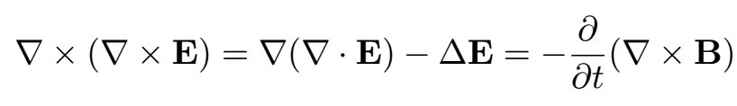
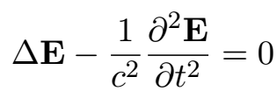

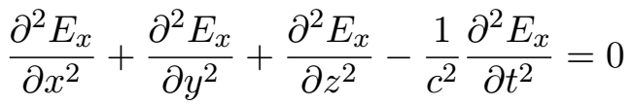
Ondes électromagnétiques dans le vide
Équations de Maxwell :
Équation de d'Alembert 3D :
=> pour la composante E_{x} :

Slide 12
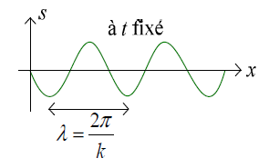
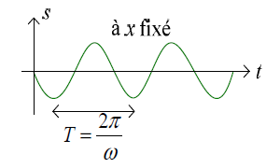
Double périodicité d'une onde progressive
Périodicité spatiale :
Périodicité temporelle :
ψ(x)
ψ(t)

Slide 13
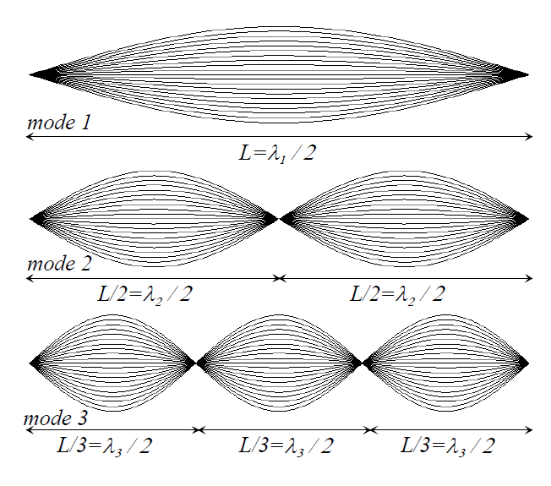
Oscillations libres – modes propres
Oscillations libres – modes propres
x
0
L₀
x
0
L₀
x
0
L₀

Slide 14
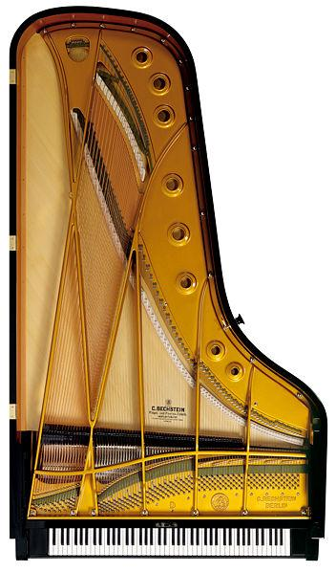
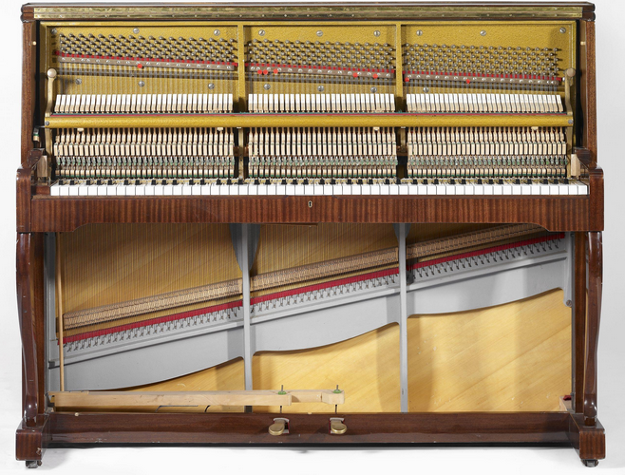
Oscillations libres – modes propres
Oscillations libres – modes propres

Slide 15
Oscillations forcées – résonance
L'expérience de la corde de Melde :
Corde tendue
O'
Poulie
O
M(x)
x
Source de vibration
T
|T| = mg
Masselotte m
g
mg
Masselotte à l'équilibre

Slide 16
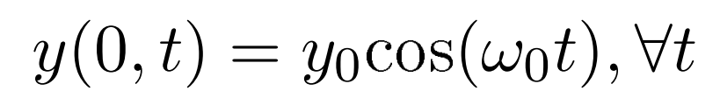
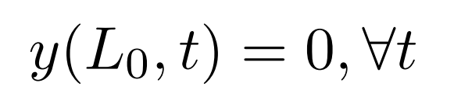
Oscillations forcées – résonance
On impose les conditions de bord ci-dessous :
forçage sinusoïdal

Slide 17
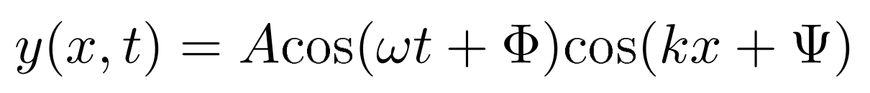
Oscillations forcées – résonance
On impose les conditions de bord ci-dessous :
forçage sinusoïdal
On cherche une solution sous forme d'onde stationnaire

Slide 18
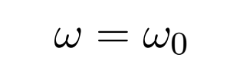
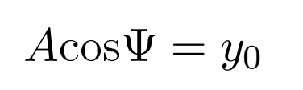

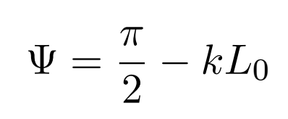
Oscillations forcées – résonance
On impose les conditions de bord ci-dessous :
forçage sinusoïdal
On cherche une solution sous forme d'onde stationnaire
qui satisfait les conditions de bord, si :

Slide 19
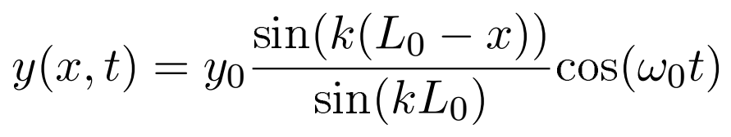
Oscillations forcées – résonance
On impose les conditions de bord ci-dessous :
forçage sinusoïdal
On cherche une solution sous forme d'onde stationnaire
qui satisfait les conditions de bord, si :
D'où :

Slide 20
Oscillations forcées – résonance
On impose les conditions de bord ci-dessous :
forçage sinusoïdal
On cherche une solution sous forme d'onde stationnaire
qui satisfait les conditions de bord, si :
D'où :
Si sin(kL₀) = 0 : l'amplitude diverge
=> résonance

